Slide 1
SISTEMA DE GESTÃO INTEGRADA MUNICIPAL - SGM
Igor Galvão de Oliveira / Orientador: Pedro A. Oliveira | Luiz Alberto Ferreira Gomes

Slide 2
SISTEMA DE GESTÃO INTEGRADA MUNICIPAL
Proposta
Objetivo do projeto arquitetural:
Integrar os diversos sistemas existentes na prefeitura
Desenvolver um novo sistema que forneça serviços em diversas áreas como:
Saúde
Educação
Segurança
Qualidade de vida
Tornar todos ecossistema da prefeitura informatizado
Notes:
Tempo: 0:30 –

Slide 3
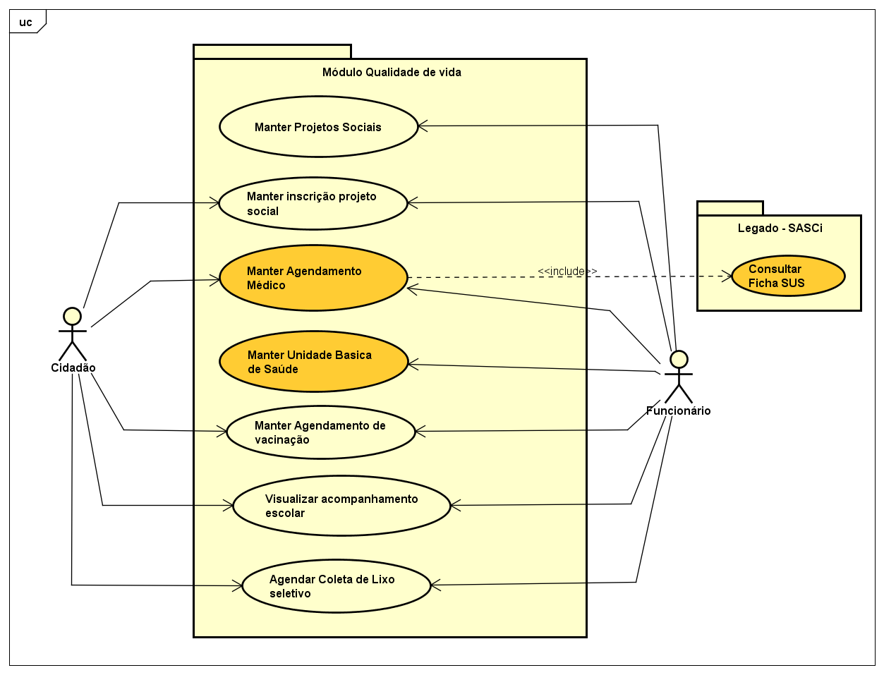
SISTEMA DE GESTÃO INTEGRADA MUNICIPAL
Requisitos Funcionais - Diagrama de casos de uso ou tabela
Notes:
Tempo: 1:00 – Terminando: 1:30
Manter projetos Sociais
* Permitir o usuário com devido acesso manter projetos sociais
Manter Inscrição em Projeto Social
*Permitir o cidadão realizar a inscrição em projetos sociais
Manter Agendamento Médico
*Permitir o cidadão manter o agendamento de consulta medica
* Consulta ficha do SUS sistema legado SASCi
Manter Unidade Basica de Saúde
* Permitir o usuário com devido acesso manter os dados da UBS
Manter Agendamento de Vacinação
* Permitir o cidadão manter o agendamento de vacinação
Visualizar Acompanhamento Escolar
* Permitir o cidadão realizar o acompanhamento escolar de seus dependentes
Agendar Coleta de Lixo Seletivo
* Permitir cidadão agendar a coleta de lixo seletivo

Slide 4
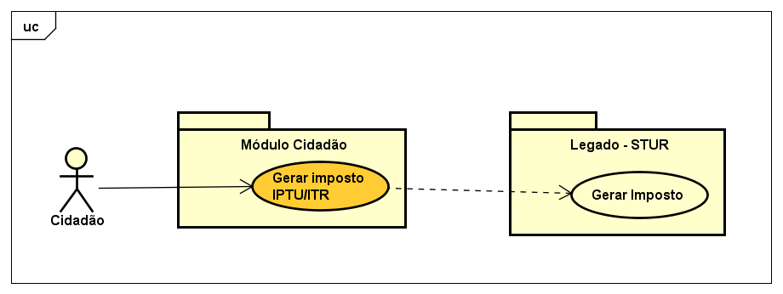
SISTEMA DE GESTÃO INTEGRADA MUNICIPAL
Requisitos Funcionais - Diagrama de casos de uso ou tabela
Notes:
Tempo: 1:00 - Terminando: 1:30
Gerar Imposto IPTU/ITR
* Permitir ao cidadão gerar o imposto IPTU/ITR conforme o tipo de pessoa: fisica , juridica e rural
* Tem comunicação com Sistema legado STUR para recuperar o imposto gerado

Slide 5
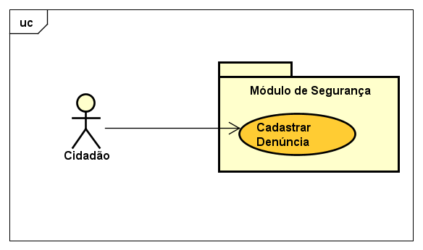
SISTEMA DE GESTÃO INTEGRADA MUNICIPAL
Requisitos Funcionais - Diagrama de casos de uso ou tabela
Notes:
Tempo: 1:00 - Terminando: 1:30
Cadastrar denúncia
* Permitir cidadão cadastrar denuncia para notificar as autoridades

Slide 6
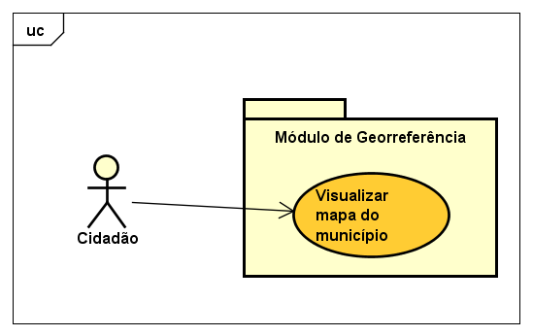
SISTEMA DE GESTÃO INTEGRADA MUNICIPAL
Requisitos Funcionais - Diagrama de casos de uso ou tabela
Notes:
Tempo: 1:00 - Terminando: 1:30
Visualizar Mapa do Município
* Permitir o cidadão visualizar o mapa do municipio para controle de ocupação

Slide 7
SISTEMA DE GESTÃO INTEGRADA MUNICIPAL
Requisitos Não Funcionais
Principais Requisitos Não Funcionais:
Usabilidade
Acessibilidade
Desempenho
Segurança
Interoperabilidade
Notes:
Tempo: 1:00 - Terminando: 2:30
RNF Limitam a escolha da arquitetura
RNF Usabilidade
* Telas Objetivas e não confusas
RNF Acessibilidade
* Tela responsivas
* Ser adaptar conforme o dispositivo de acesso
RNF Desempenho
* Telas renderizadas em ate 10 segundos
RNF Segurança
* Acesso a pagina privadas concedido somente autenticado
RNF Interoperabilidade
* Sistema deve se comunicar com tecnologias heterogêneas

Slide 8
SISTEMA DE GESTÃO INTEGRADA MUNICIPAL
Restrições de projeto
Deve ser desenvolvido em Java e Angular
Deve ter comportamento responsivo em aparelhos menores
Deve ser modular e de fácil implantação
Deve utilizar Plataforma de autenticação e autorização única
Deve utilizar serviços dos correios
Deve utilizar serviços do IBGE
Notes:
Tempo: 0:30 - Terminando: 3:00
O sistema deve ser desenvolvido em Java e Angular
* Java para o backend
* Angular para o frontend
Deve ter Comportamento responsivo em aparelhos menores
Deve ser modular e de fácil implantação
Deve utilizar Plataforma de autenticação e autorização única
* No caso foi utilizado o Keycloak
Deve utilizar serviços dos correios
* Para realizar consultas de endereços
Utilizar serviços do IBGE
* Para realizar consultas referente ao município

Slide 9
SISTEMA DE GESTÃO INTEGRADA MUNICIPAL
Mecanismos arquiteturais
Mecanismo de Análise | Mecanismo de Implementação
Front-end | Angular , PrimeNG
Back-end | Java
Autenticação e Autorização | Keycloak
Relatórios | Jasper Reports
ESB | Mule
Versionamento | Git
Integração com outras API’s | Webservices e REST API's
Notes:
Tempo: 1:00 - Terminando: 4:00
Front-end
* Que é a interface de comunicação com usuário
* Angular e PrimeNG
Back-end
* Regra de negócios da aplicação
* Java
Autenticação e Autorização
* Gerenciamento de autenticação e autorização
* Keycloak
Relatórios
* Jasper Reports
ESB
* Integração de sistema | Enterprise Service Bus
* Mule
Versionamento
* Versionamento do código fonte
* Git
Integração com outros módulos e sistema
* Interfaces utilizando XML ou JSON
* Que são Webservices ou Padrão Restrições

Slide 10
SISTEMA DE GESTÃO INTEGRADA MUNICIPAL
Mecanismos arquiteturais
Mecanismo de Análise | Mecanismo de Implementação
Persistência | JPA
Banco de Dados | MySql, Postgre
Log | Log4J
Build | Maven
Deploy | Jenkis
Cache | EhCache
Alta disponibilidade | NGINX
Notes:
Terminando:4:00
Persistência
* ORM - Mapeamento Objeto-Relacional
* Utilizado o padrão JPA
banco de Dados
* MySql e Postgre
Log
* Log4J
Build e Gerenciamento de dependências
* Maven
Deploy
* Jenkis
Cache
* EhCache
Alta disponibilidade
* Balanceamento de carga das aplicações
* NGINX

Slide 11
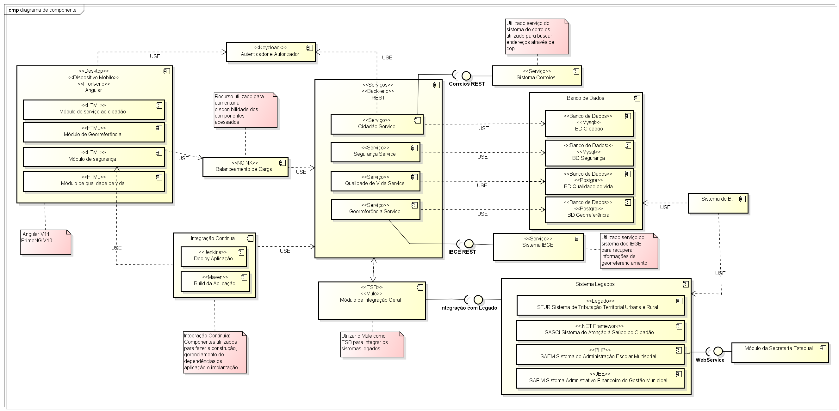
SISTEMA DE GESTÃO INTEGRADA MUNICIPAL
Diagrama de Componentes
Notes:
Tempo: 1:00 - Terminando: 5:00
Explicar porque usou cada componente
Keycloak
* Software de código aberto
* Fornecido pela RedHat a qual o município tem convenio
* Ele foi utilizado pois:
* Abstrai toda a complexidade de gerenciamento de autenticação e autorização
Front-end
* Escolhido Angular e PrimeNG
* Os módulos são separados
* Não deve ter RN
* Angular e PrimeNG foram utilizado pois:
* permitir o usuário ter uma experiência simples e responsiva
* Prime possui vários componentes prontos para uso
NGINX
* Balanceamento de Carga
* Recursos sejam escalados e requisições tenham tempo de resposta mais baixo
Back-end
* Desenvolvido em Java
* Java: Orientado a Objeto , amplamente utilizado em ambientes coorporativos
* Utilização do Padrão de arquitetura REST
* Fácil aprendizado em relação a SOAP
* Cidadão Service
* Utiliza API's de serviço dos correios
* Georreferência Service
* Utiliza API's de serviço do IBGE
Banco de Dados
* Utilizado Mysql e Postgre
ESB - Modulo de Integração Geral
* Integração com sistema legados
* Mule
* software baseado em Java
* permite múltiplos sistemas com protocolos e tecnologias diferentes
Sistema de B.I
* Realizar a mineração dos dados sócio-econômicos
Integração continua
* Utilizados Jenkis e Maven para a integração continua
* Utiliza metodologia DevOps para construir, testar e publicar artefatos
* Benefícios da utilização dos componentes
* Permite o sistema ser divido em módulos e implantados separadamente
* com isso se adotar o conceito de microsserviços
* Alta escalabilidade, disponibilidade e flexibilidade
* Permite utilizar diferentes tecnologias ao mesmo tempo

Slide 12
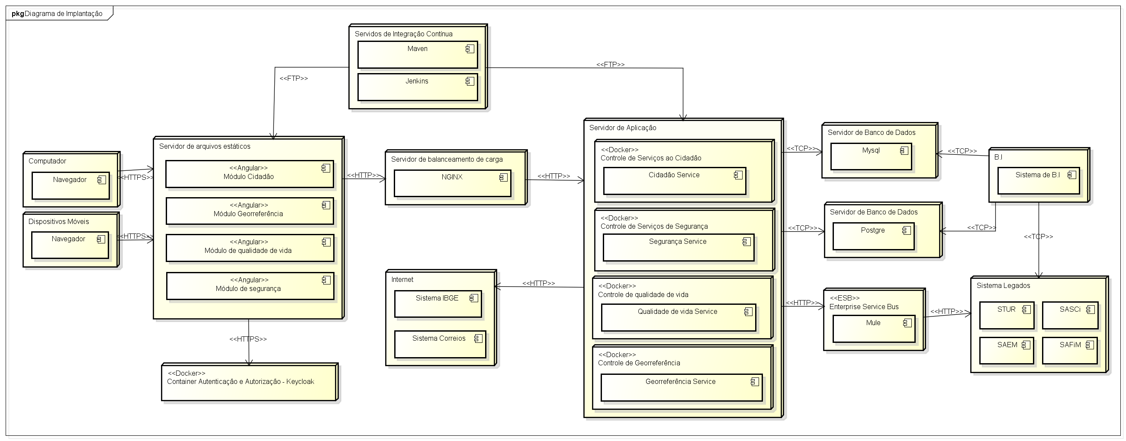
SISTEMA DE GESTÃO INTEGRADA MUNICIPAL
Diagrama de Implantação
Notes:
Tempo: 0:30 - Terminando: 5:30
POC
* Tudo foi implantando em nuvem utilizando o heroku
* Desde Front, Back, Banco de dados , Autenticador
Servidor de arquivo Estaticos
* Arquivos estaticos gerados pelo angular
* Html, Css, Java Script
Servidor de balanceamento de carga
* Responsável pelo balanceamento de carga
Servidor de Aplicação
* Hospeda os artefatos de negocios
* Todos hospedados em nuvem no Heroku
Servidor de banco de dados
* Todo
ESB
* Servidor que irá disponibilizar o ESB
Docker - Keycloack
* Servidor com imagem docker irá disponibilizar o keycloack
BI
* Deve ter permissão a todos bancos de dados
Servidor de Integração Continua
* Gerenciamento de dependencias do Maven
* Contrução, Testes e Implantação das aplicações

Slide 13
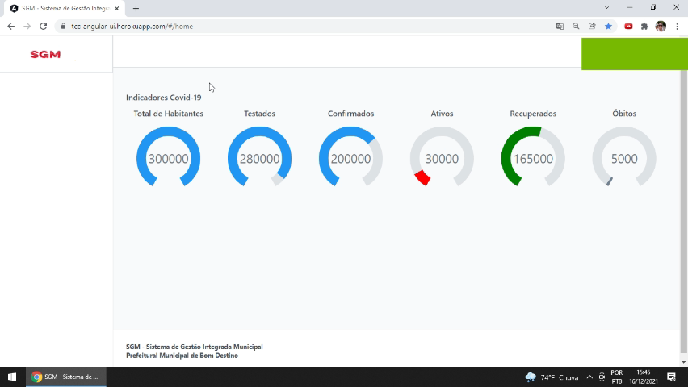
SISTEMA DE GESTÃO INTEGRADA MUNICIPAL
Apresentação do Protótipo Arquitetural
Notes:
Tempo: 2:30 - Terminando: 8:00 E:\Desenvolvimento\Projeto-TCC\Fonte-final\repositorio_entrega\TCC_PUC_SGM\Documentos\Apresentação Defesa

Slide 14
SISTEMA DE GESTÃO INTEGRADA MUNICIPAL
Avaliação da Arquitetura
Cenário 1:
Atributo de Qualidade:
Segurança
Preocupação:
Impossibilitar o acesso a página privadas sem autenticação no sistema.
Notes:
Tempo: 1:30 - Terminando: 9:30
Apresentação da avaliação da arquitetura
** Se online **
* Tentar acessar a pagina de agendamento medico: https://tcc-angular-ui.herokuapp.com/#/agendamento-medico
* Usuário será redirecionado para tela de autenticação
* Depois de autenticado consegue acessar a funcionalidade

Slide 15
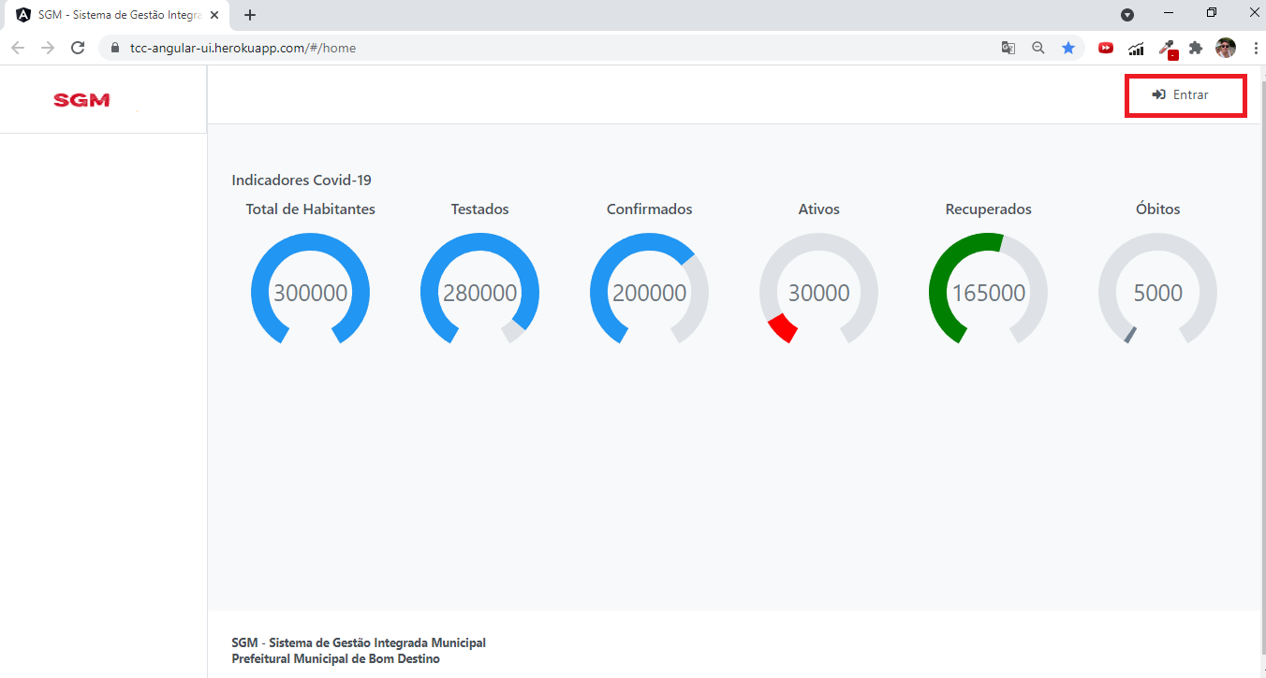
SISTEMA DE GESTÃO INTEGRADA MUNICIPAL
Avaliação da Arquitetura
Cenário 1 : Segurança
Notes:
Tempo: 1:30 1:30 - Terminando: 9:30
Pagina publica do sistema
Não exibe menu’s

Slide 16
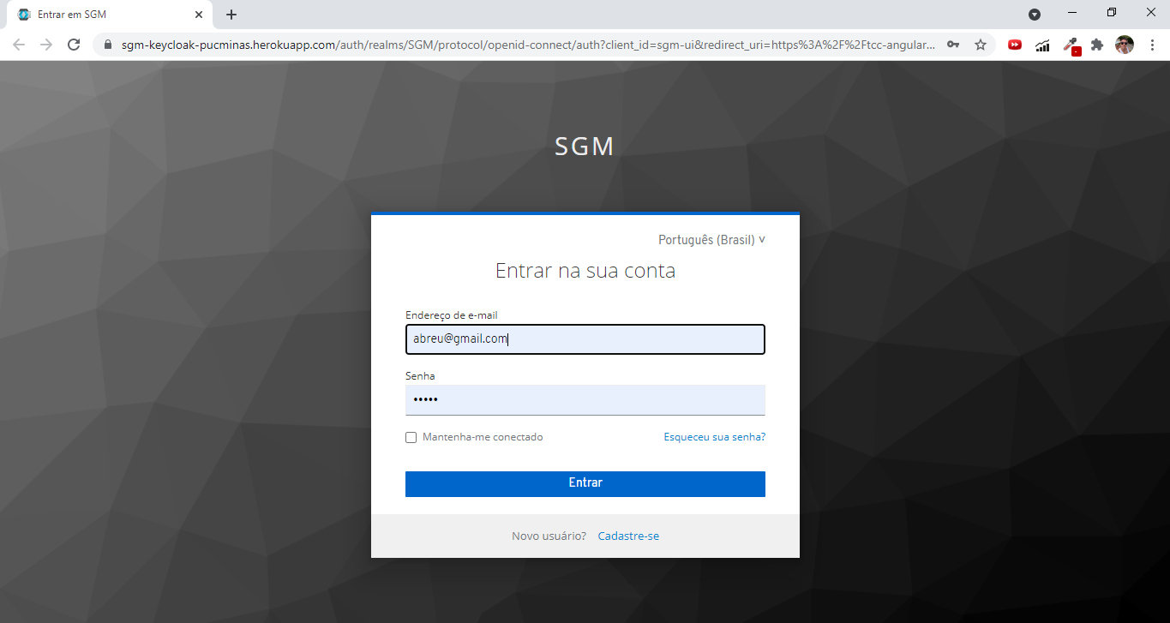
SISTEMA DE GESTÃO INTEGRADA MUNICIPAL
Avaliação da Arquitetura
Cenário 1 : Segurança
Notes:
Tempo: 1:30 - Terminando: 9:30
* Tela de autenticação

Slide 17
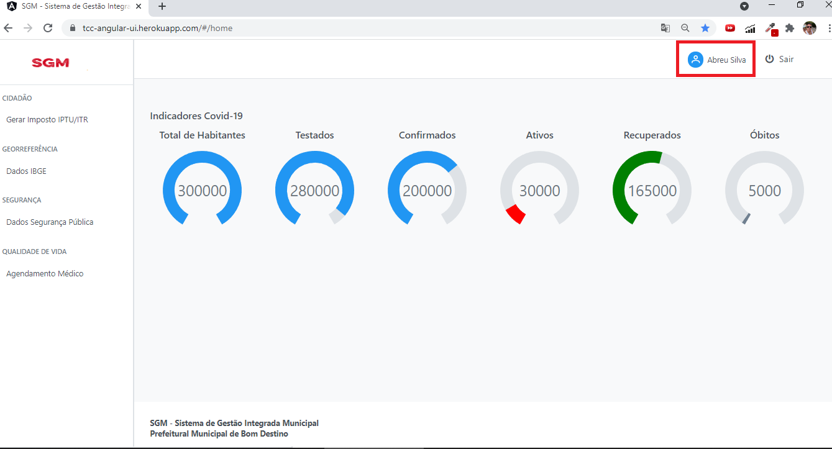
SISTEMA DE GESTÃO INTEGRADA MUNICIPAL
Avaliação da Arquitetura
Cenário 1 : Segurança
Notes:
Tempo: 1:30 - Terminando: 9:30
Usuário autenticado
Exibe os Menu’s

Slide 18
SISTEMA DE GESTÃO INTEGRADA MUNICIPAL
Avaliação da Arquitetura
Cenário 2:
Atributo de Qualidade:
Acessibilidade
Preocupação:
Sistema se adaptar a interfaces de diversos tamanhos sem impacto na navegação
Notes:
Tempo: 1:30 - Terminando: 9:30
Alterar prioridade
Sistema deve ser responsivo
** Se online **
* Exibir Tela Inicial
* Exibir Menu
* Exibir Consultar agendamento
* Exibir a lista de consulta de agendamento

Slide 19
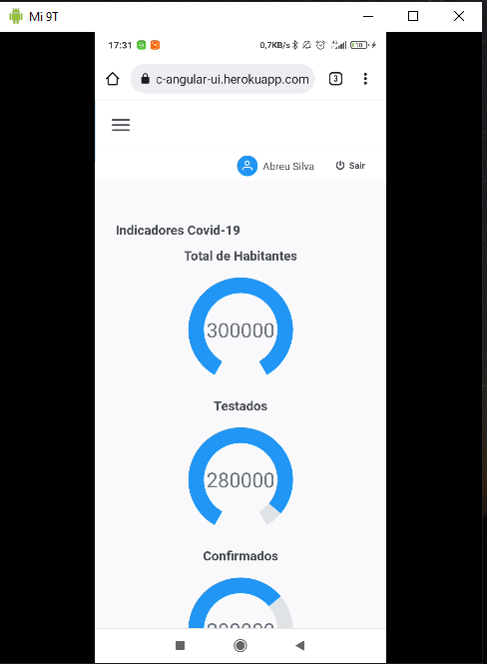
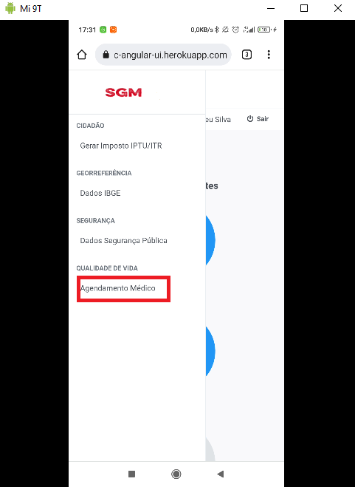
SISTEMA DE GESTÃO INTEGRADA MUNICIPAL
Avaliação da Arquitetura
Cenário 2 : Acessibilidade
Notes:
Tempo: 1:30 - Terminando: 9:30
* Simulação em tela do Celular
* Tela inicial
* Menu do Sistema

Slide 20
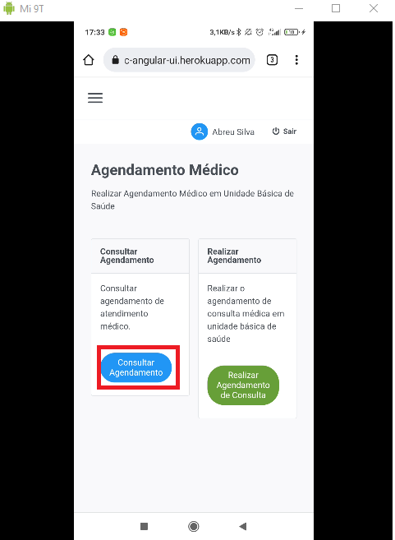
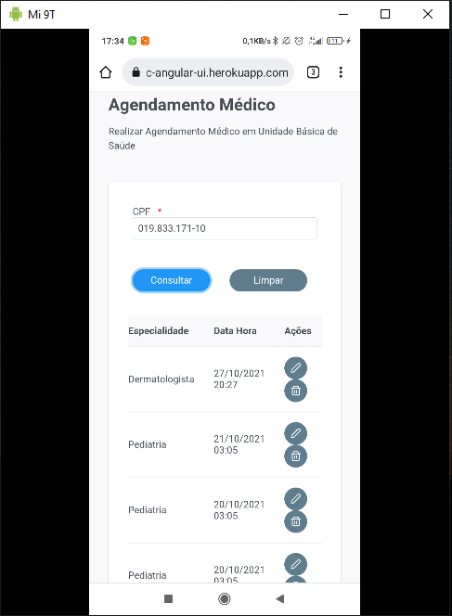
SISTEMA DE GESTÃO INTEGRADA MUNICIPAL
Avaliação da Arquitetura
Cenário 2 : Acessibilidade
Notes:
Tempo: 1:30- Terminando: 9:30
* Tela Agendamento Médico
* Consultar Agendamento Médico
* Lista de Consultar médicas agendada

Slide 21
SISTEMA DE GESTÃO INTEGRADA MUNICIPAL
Avaliação da Arquitetura
Cenário 3:
Atributo de Qualidade:
Usabilidade
Preocupação:
Sistema deve fornecer interfaces simples de navegação tornando a experiência do usuário rápida
Notes:
Tempo: 1:30- Terminando: 9:30
Sistema deve ser intuitivo e objetivo
Facil navegação

Slide 22
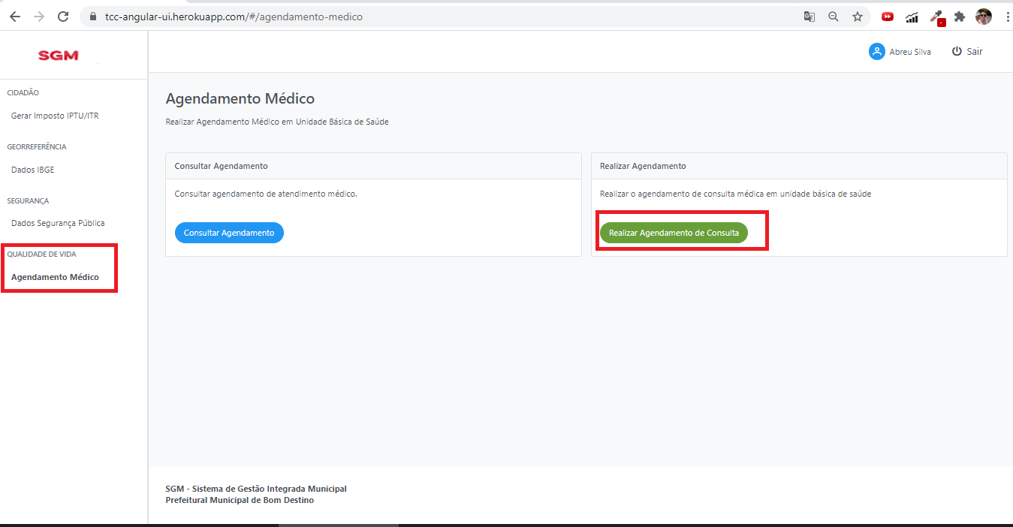
SISTEMA DE GESTÃO INTEGRADA MUNICIPAL
Avaliação da Arquitetura
Cenário 3 : Usabilidade
Notes:
Tempo: 1:30 - Terminando: 9:30
Tela com menu que da acesso as funcionalidades
Clica em agendar consulta

Slide 23
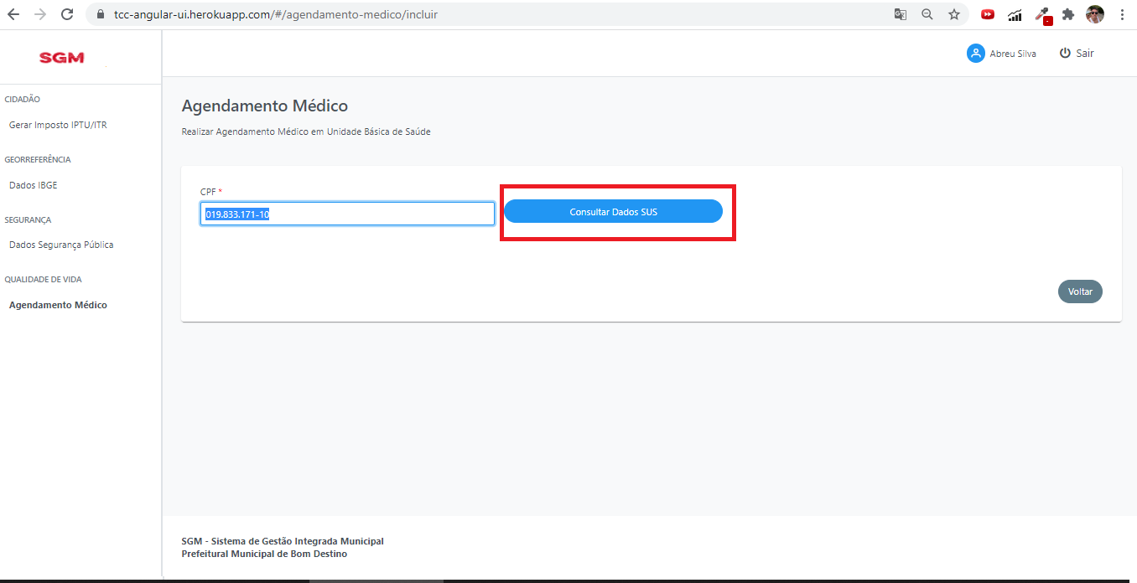
SISTEMA DE GESTÃO INTEGRADA MUNICIPAL
Avaliação da Arquitetura
Cenário 3 : Usabilidade
Notes:
Tempo: 1:30 - Terminando: 9:30
* Clica em consultar dados do sus

Slide 24
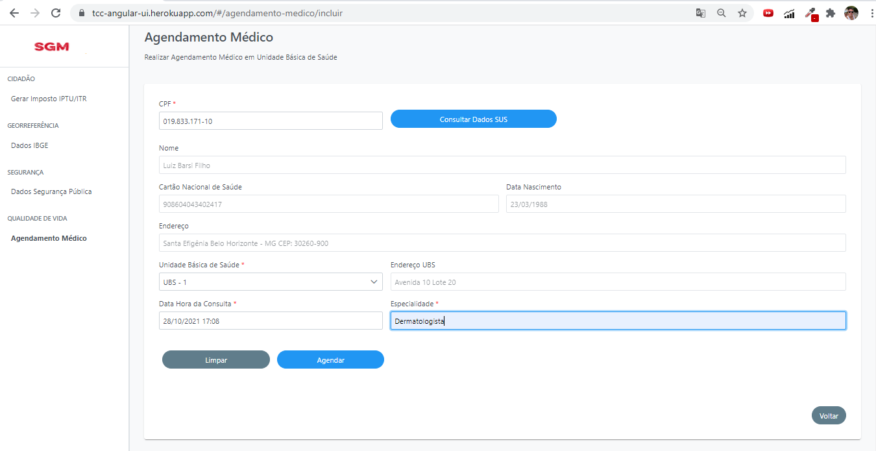
SISTEMA DE GESTÃO INTEGRADA MUNICIPAL
Avaliação da Arquitetura
Cenário 3 : Usabilidade
Notes:
Tempo: 1:30- Terminando: 9:30
* Realiza o agendamento da consulta

Slide 25
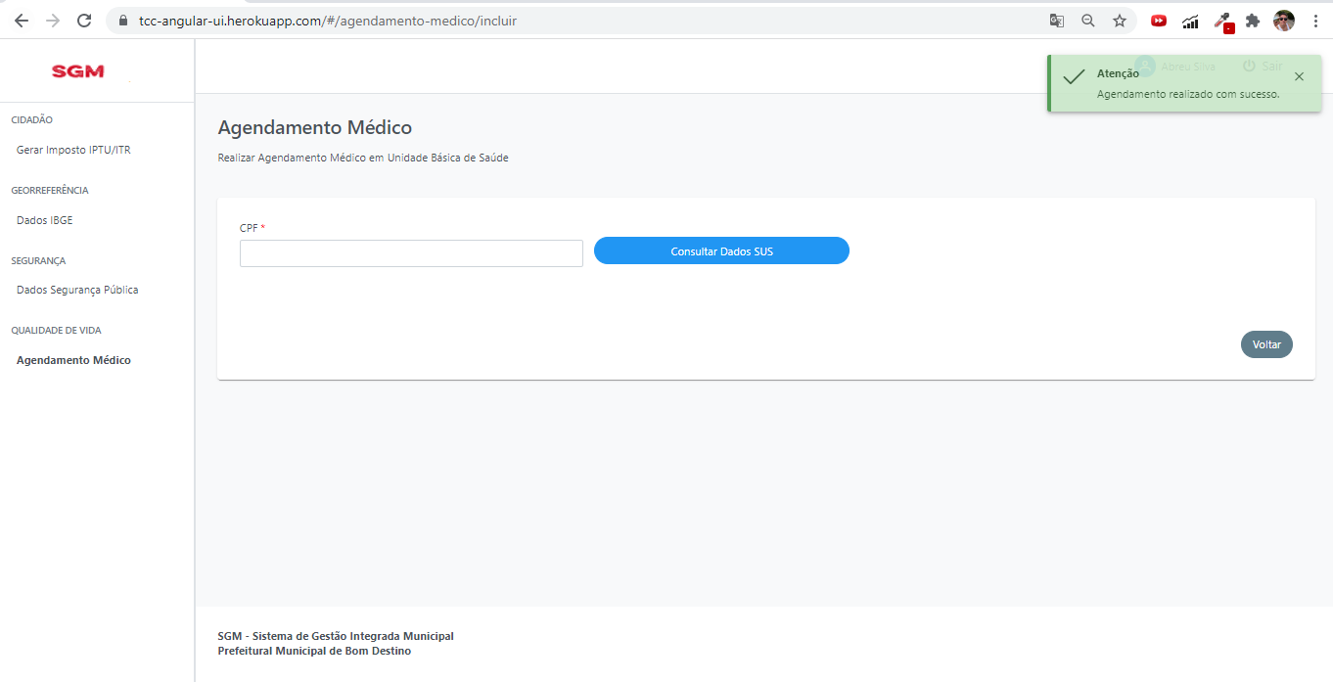
SISTEMA DE GESTÃO INTEGRADA MUNICIPAL
Avaliação da Arquitetura
Cenário 3 : Usabilidade
Notes:
Tempo: 1:30- Terminando: 9:30
* Exibe mensagem de sucesso

Slide 26
SISTEMA DE GESTÃO INTEGRADA MUNICIPAL
Avaliação da Arquitetura
Cenário 4:
Atributo de Qualidade:
Desempenho
Preocupação:
Sistema deve apresentar desempenho satisfatório, renderizando telas em no máximo 10 segundos
Notes:
Tempo: 1:30- Terminando: 9:30

Slide 27
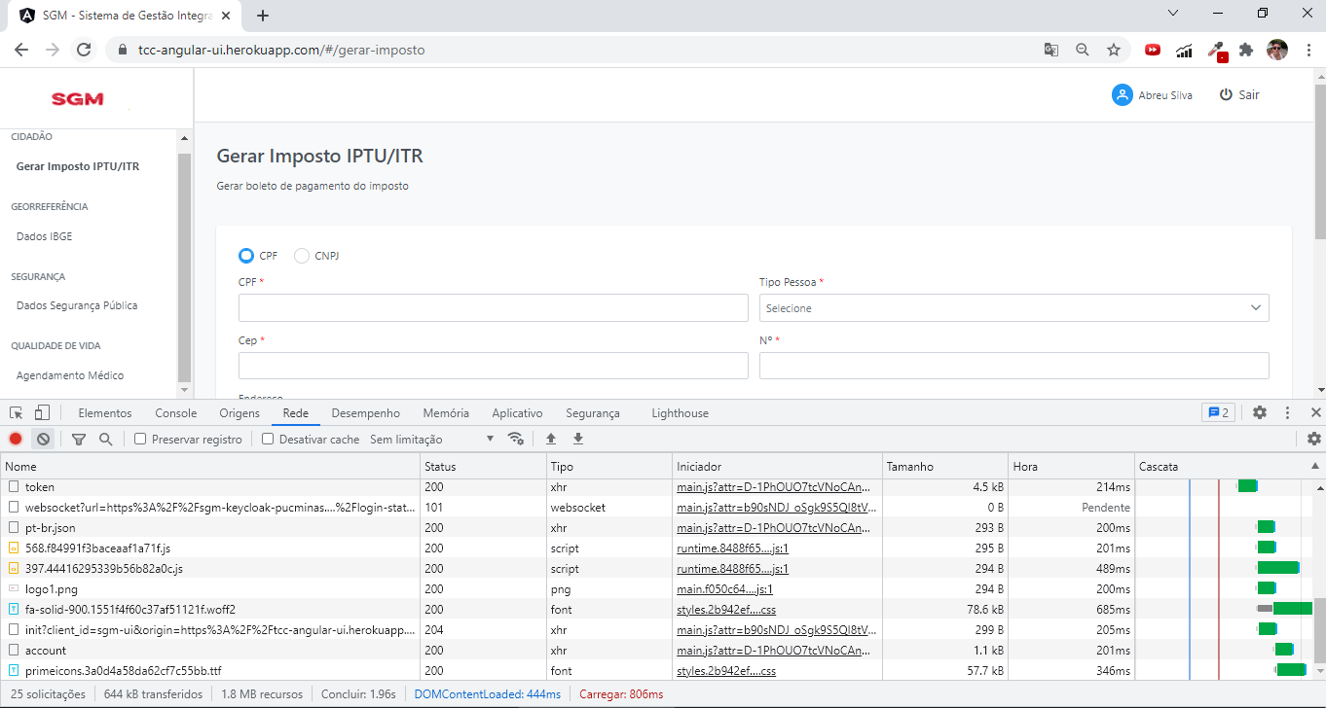
SISTEMA DE GESTÃO INTEGRADA MUNICIPAL
Avaliação da Arquitetura
Cenário 4 : Desempenho
Notes:
Tempo: 1:30- Terminando: 9:30
* Exemplo mostra que foi renderizado em 1,96 segundos

Slide 28
SISTEMA DE GESTÃO INTEGRADA MUNICIPAL
Avaliação da Arquitetura
Limitações:
Componentes complexos do Front-end
Necessário equipe especializa em UX/UI
Notes:
Tempo: 1:30- Terminando: 9:30
Angular tem componentes pre prontos
PrimeNG tem componentes pre prontos

Slide 29
SISTEMA DE GESTÃO INTEGRADA MUNICIPAL
Conclusões
Este trabalho apresentou um projeto arquitetural para uma plataforma que irá fornecer diversos serviços ao município de Bom Destino.
O projeto arquitetural tinha alguns objetivos a serem alcançados, vale destacar os seguintes objetivos: suportar ambientes web e móveis, se comunicar com sistemas externos via REST, ser hospedado em nuvem e ser modular e implantável por módulo.
Entende-se que os objetivos propostos foram alcançados, embora exista alguns pontos de melhorias.
Notes:
Tempo: 0:30- Terminando: 10:00

